Slide 1

AJOU ESCAPE
AJOU ESCAPE
Team 14
201620915 맹나현
201620919 나수현
201420884 이경민
START!

Slide 2







INDEX
4
Introduction
AJOU ESCAPE
6
Demonstration
2
Improvement
1
Team members
3
Production Process
5
Difficulty
Notes:
역할 분담
중간 발표 이후로 달라진 점/개선점(DB위주로 보여주기)
제작 과정(사용한 프로그램 등등)
게임 간단하게 소개
만들면서 겪은 문제/해결/얻은것???(아주아주 간략하게 보여주는 정도로?)
프로그램 시연

Slide 3


1 TEAM MEMBERS
Main Programmer(Unity&C#)
Manage Database
Presentation
맹나현
Sub Programmer/DB
Create Game Image
PPT/Report
나수현
Sub DB manager
Create Game Image
Presentation/Report
이경민
Notes:
튜플 작성은 공동으로 해서 걍 안넣음

Slide 4
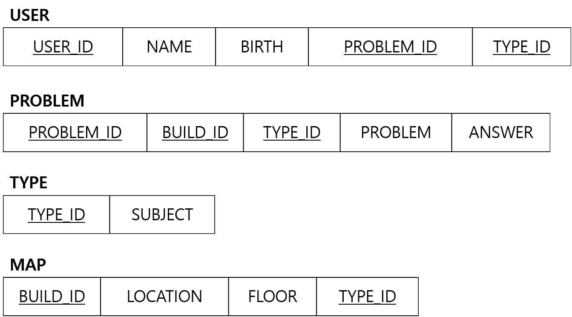
2 IMPROVEMENT
BUILD_ID
Notes:
왜 build_ID를 넣게 되었는지 간략하게 설명?

Slide 5



3 PRODUCTION PROCESS
Notes:
Db는 mysql로 작성
Unity로 연결하는 것 C# 게임 내부도 C#

Slide 6
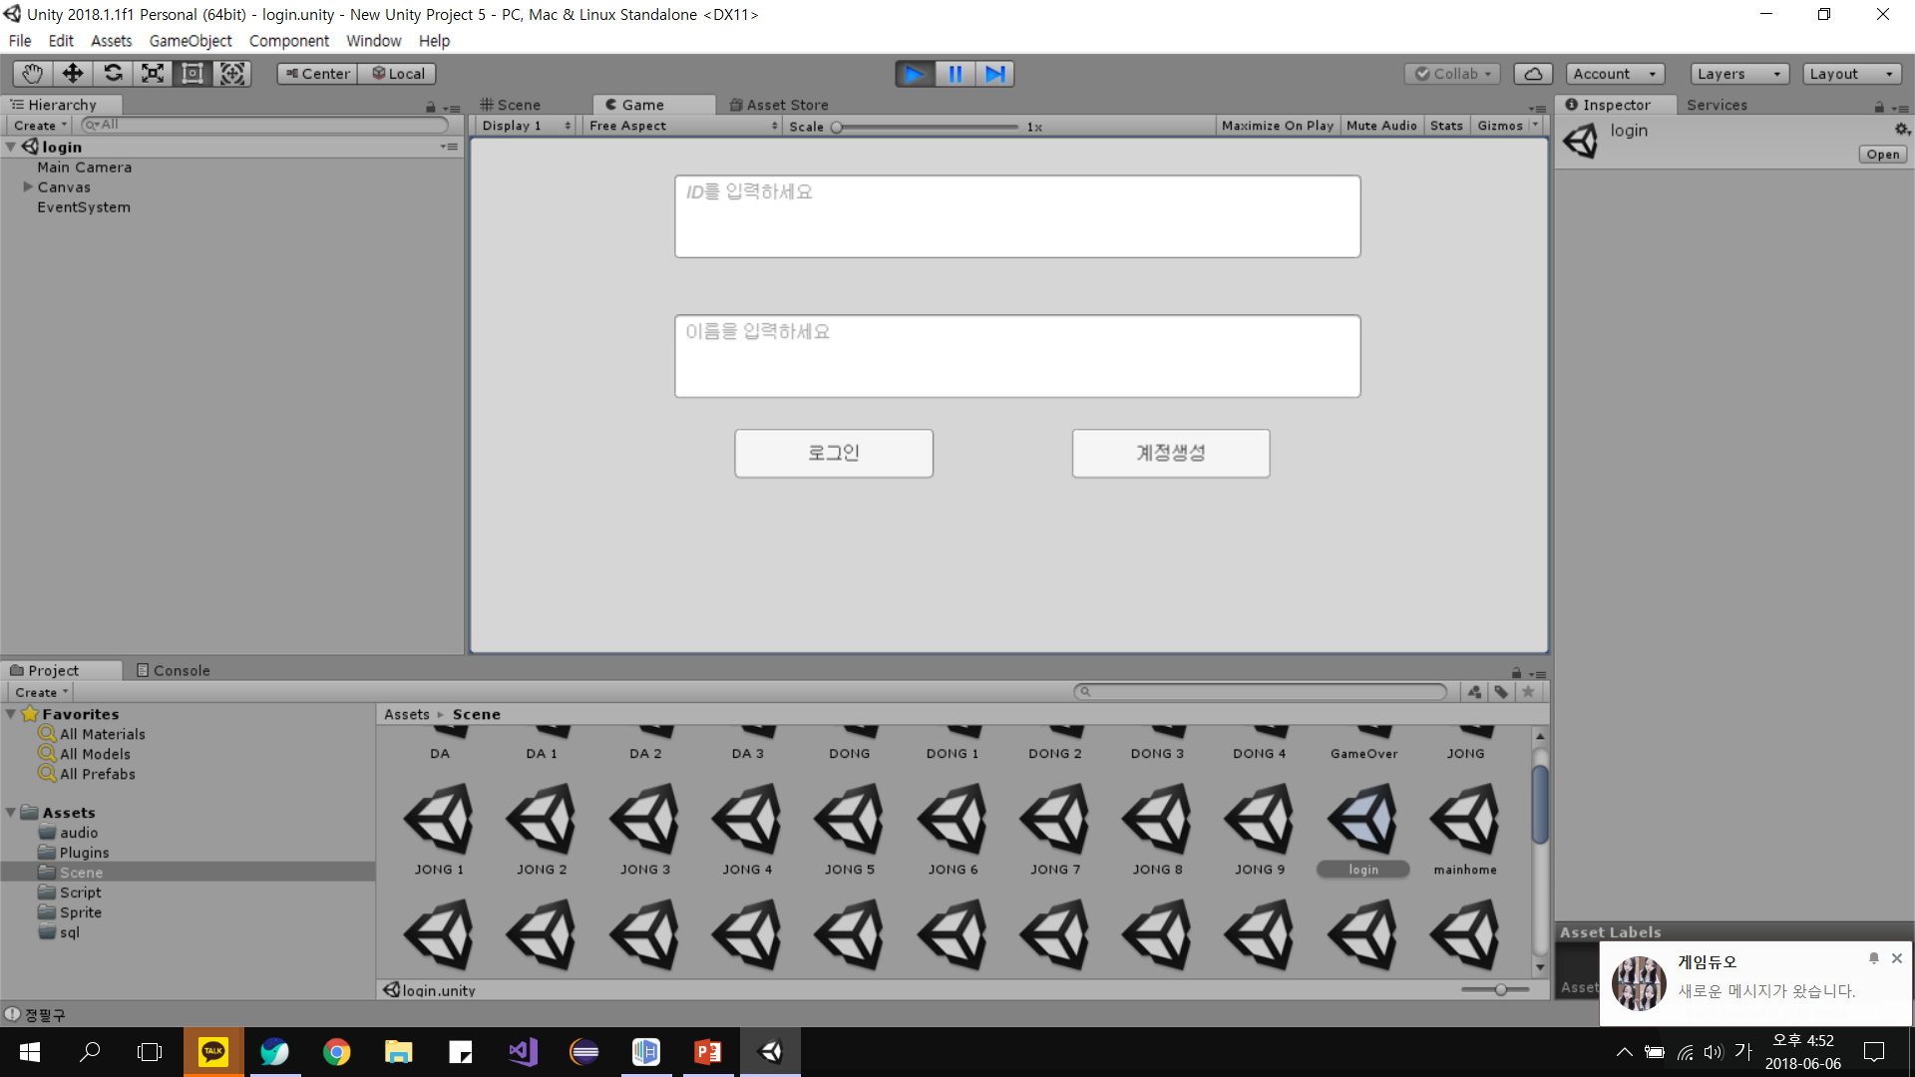
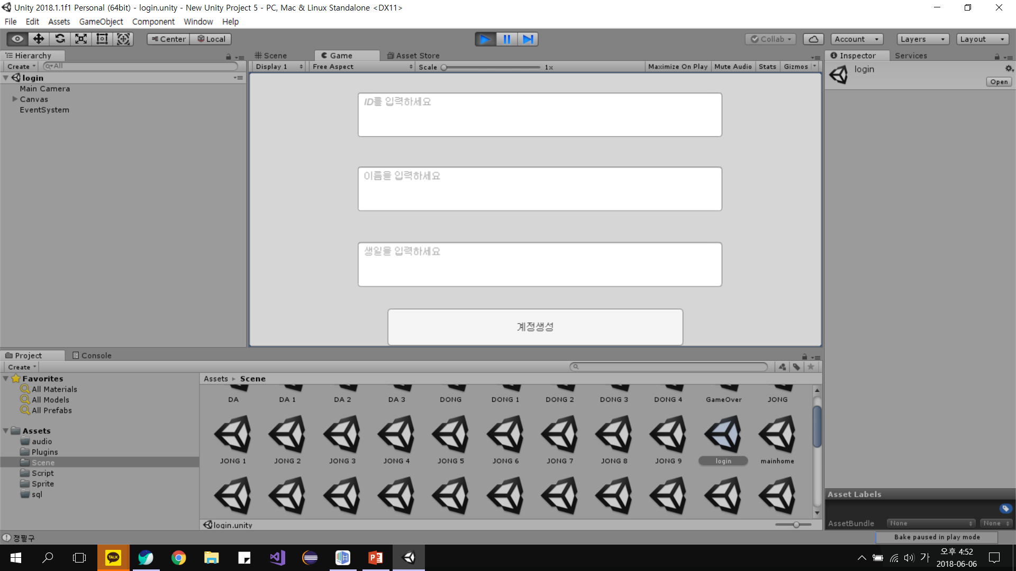
4 INTRODUCTION GAME

Slide 7
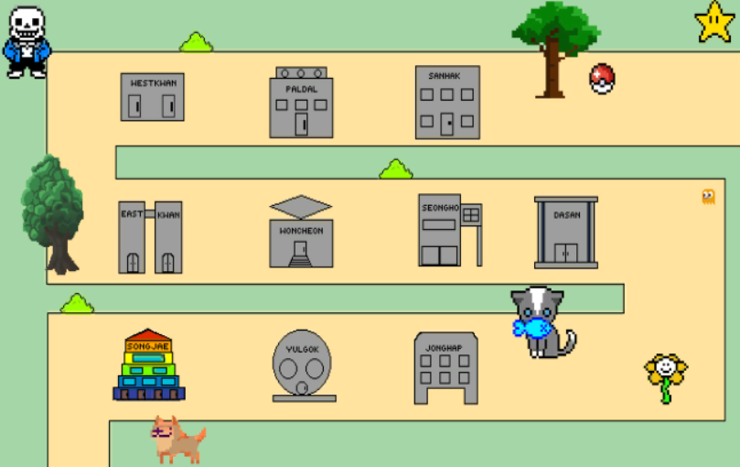
4 INTRODUCTION GAME

Slide 8
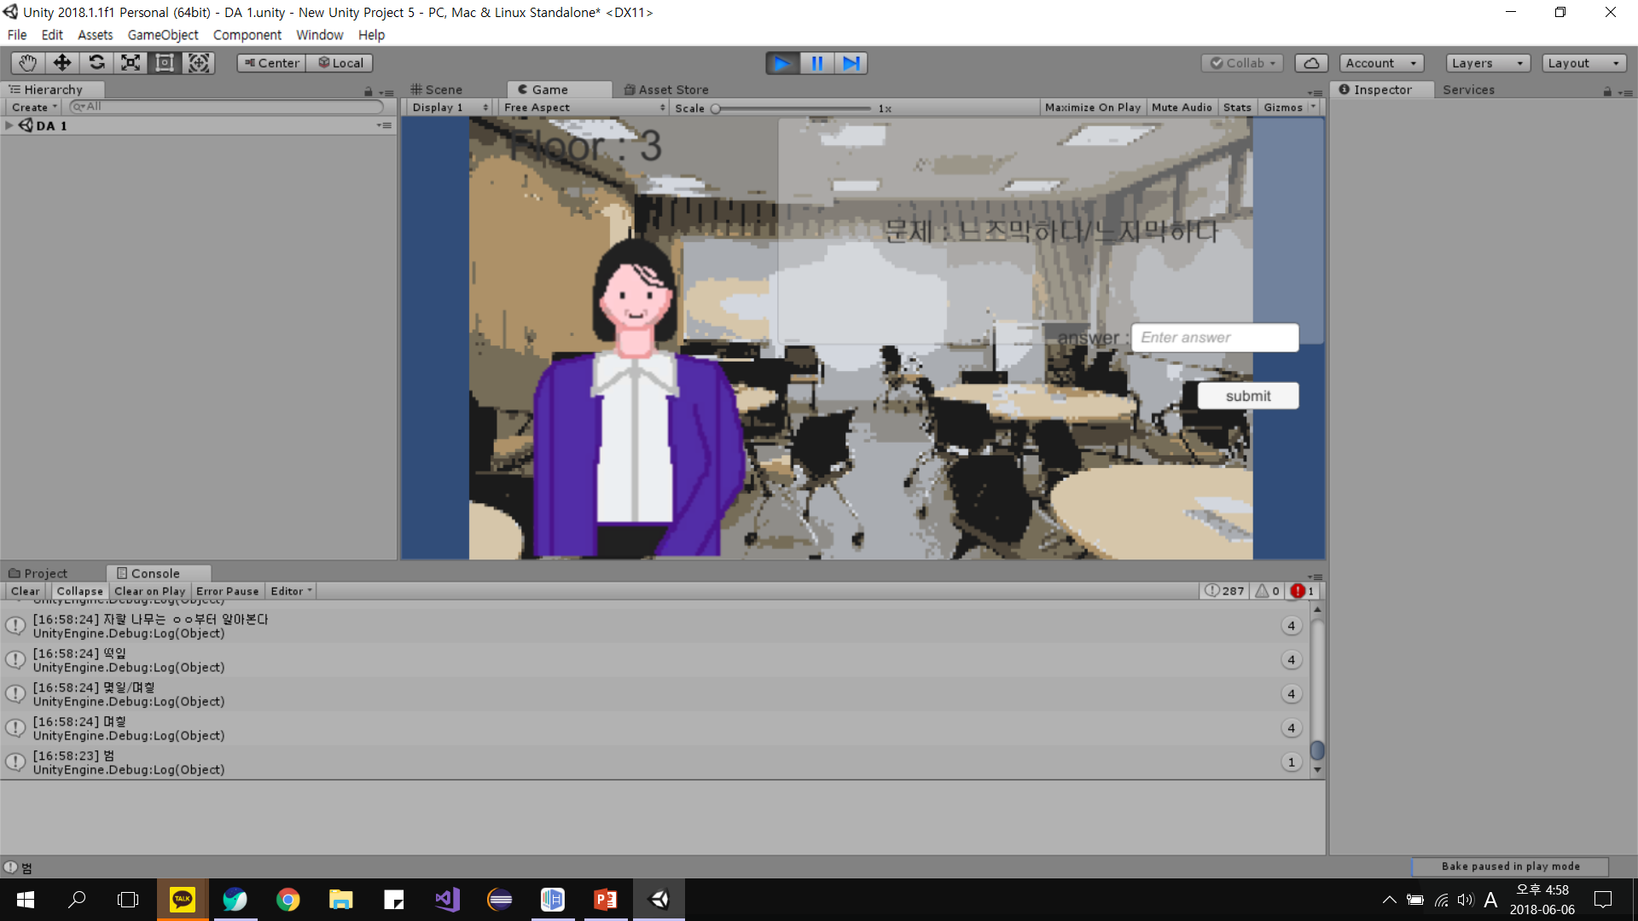
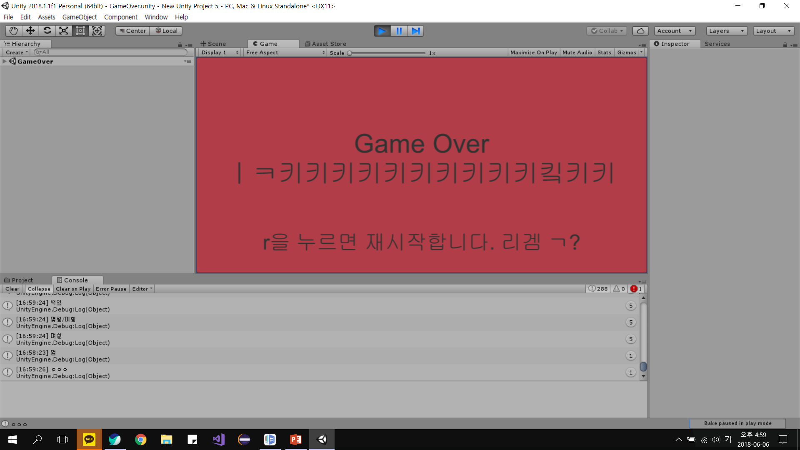
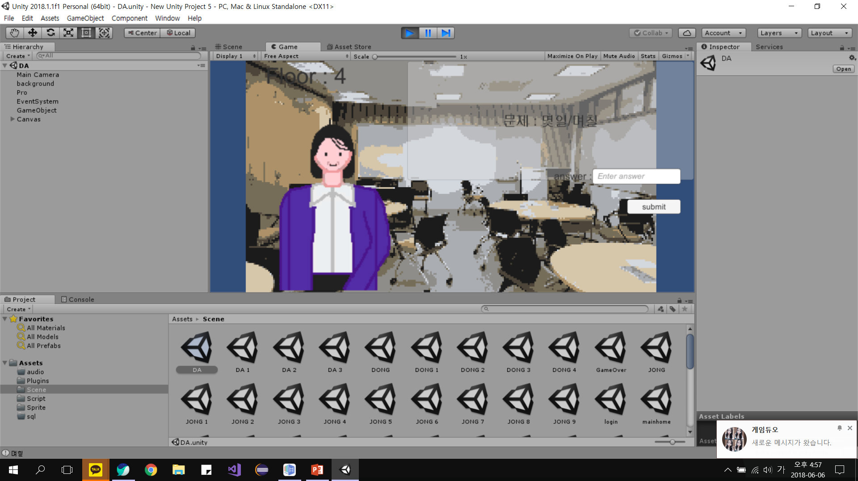
4 INTRODUCTION GAME

Slide 9


5 DIFFICULTY
Notes:
어려웠던 점 = 자바 대신 C# 사용하게 된 배경 + mysql 대신 sqlite 사용하게 된 배경

Slide 10

6 DEMONSTRAION
AJOU ESCAPE
Insert Coin
Notes:
여기에 동영상 추가하면 댐~~~

Slide 11
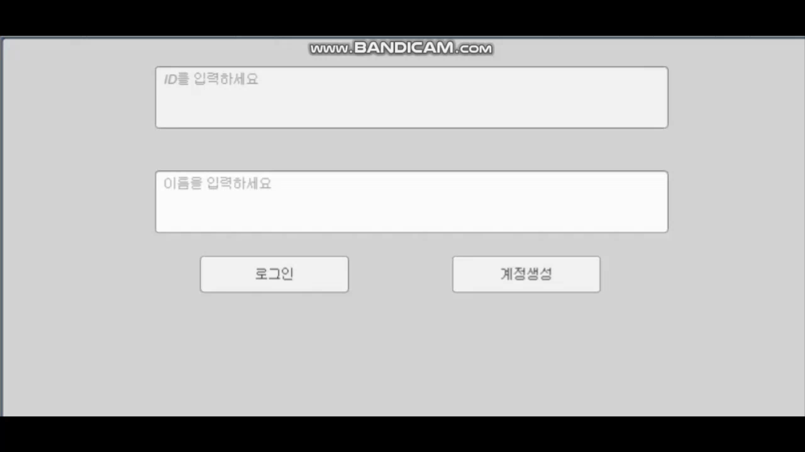

Slide 12
Thank You!

